Slide 1


Hybrid Smart Office
IoT Möglichkeiten im Facility Management
<<Work Place Management>>
Referenz mit IoT & LTE Partner OLDFUTURE AG – Swiss Technical Solutions

Slide 2

Anbieterpräsentation für

Slide 3
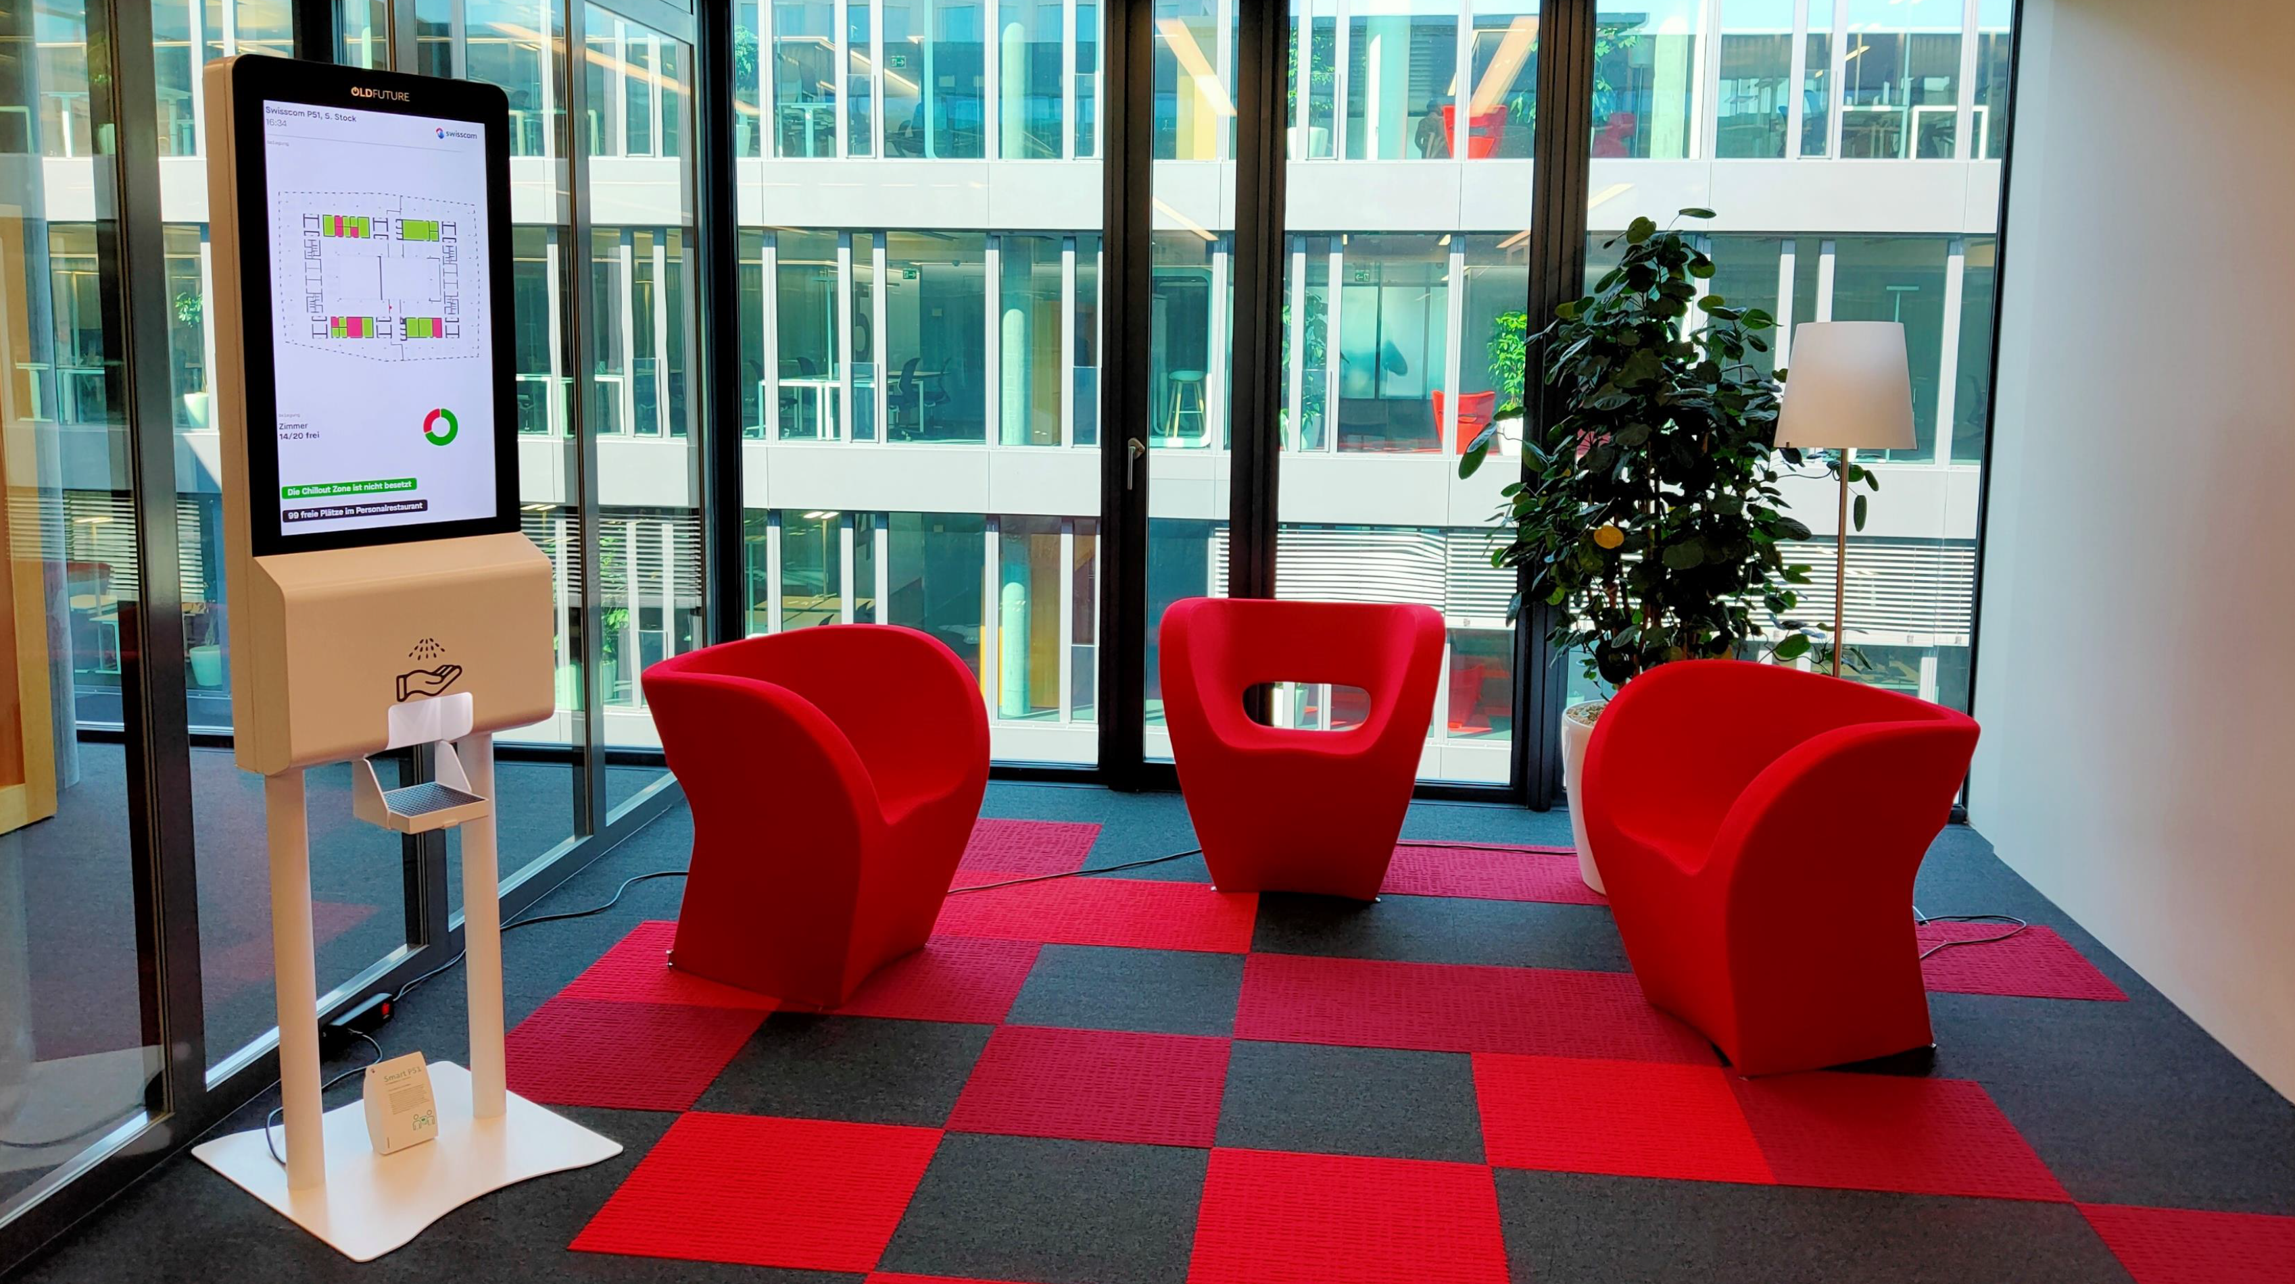

Slide 4
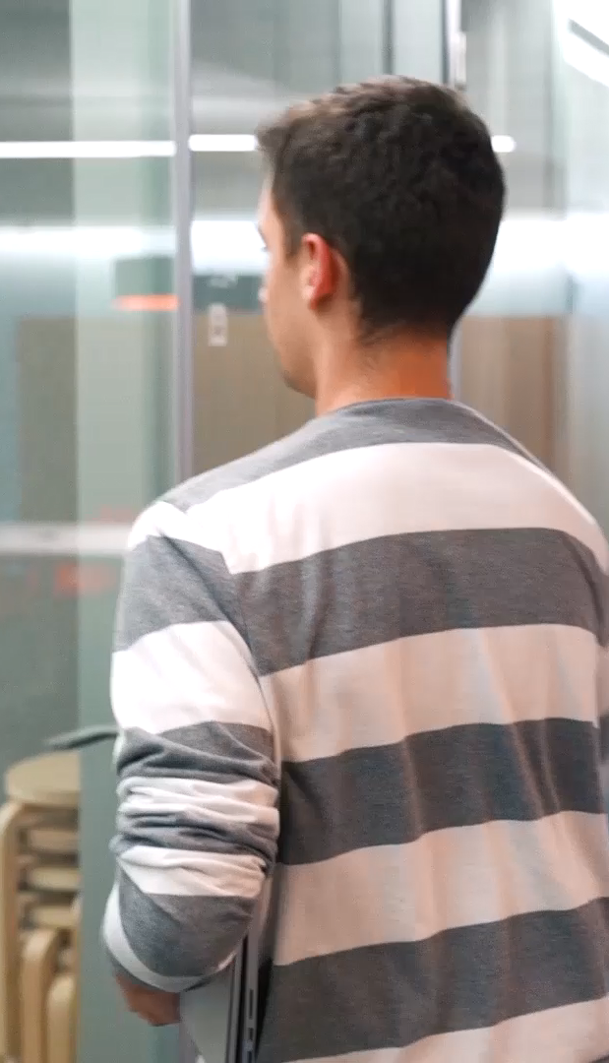
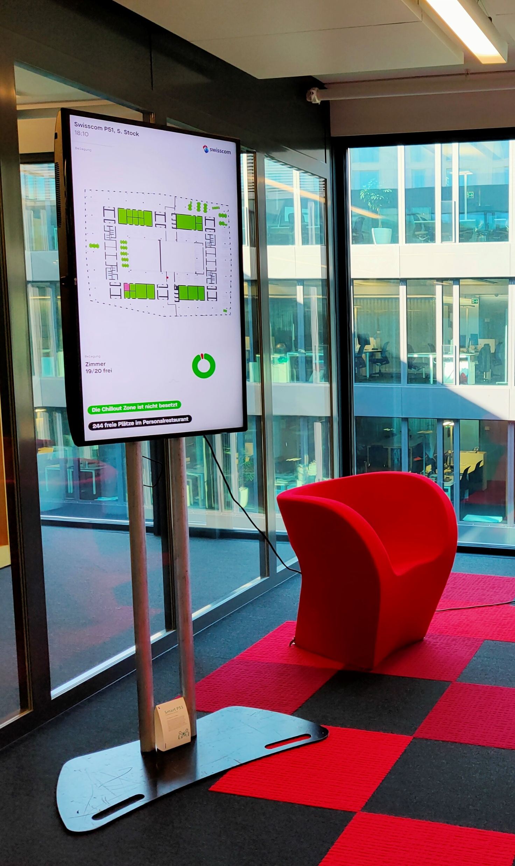










Heutige
Arbeitsplätze
Wäre es nicht super, wenn…
Fehlende Daten oder kein Datenzugang
… ich die Datengrundlage hätte für zukünftige Investitionsentscheidungen?
Statische Reinigung/ Services
.. nur dann geputzt würde/ ein Service gemacht würde, wenn nötig?
Schlange vor dem Personal-restaurant
… ich den Besuch des Personal-restaurants anhand der aktuellen Lage machen könnte?
Mühsame Suche nach freien Räumen
.. ich ganz einfach freie Sitzungszimmer finden könnte?
Drucker ausser
Funktion
.. nur dann geputzt würde/ ein Service gemacht würde, wenn nötig?

Slide 5
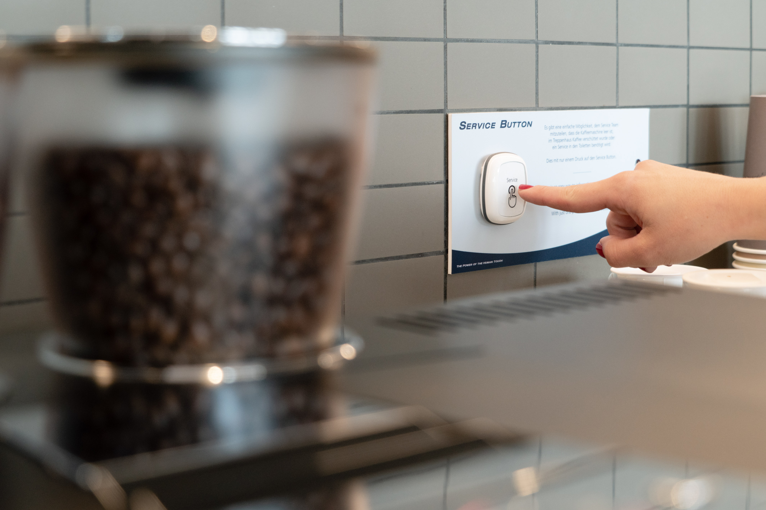
Wo liegen Ihre Potentiale zur Prozessoptimierung?

Slide 6
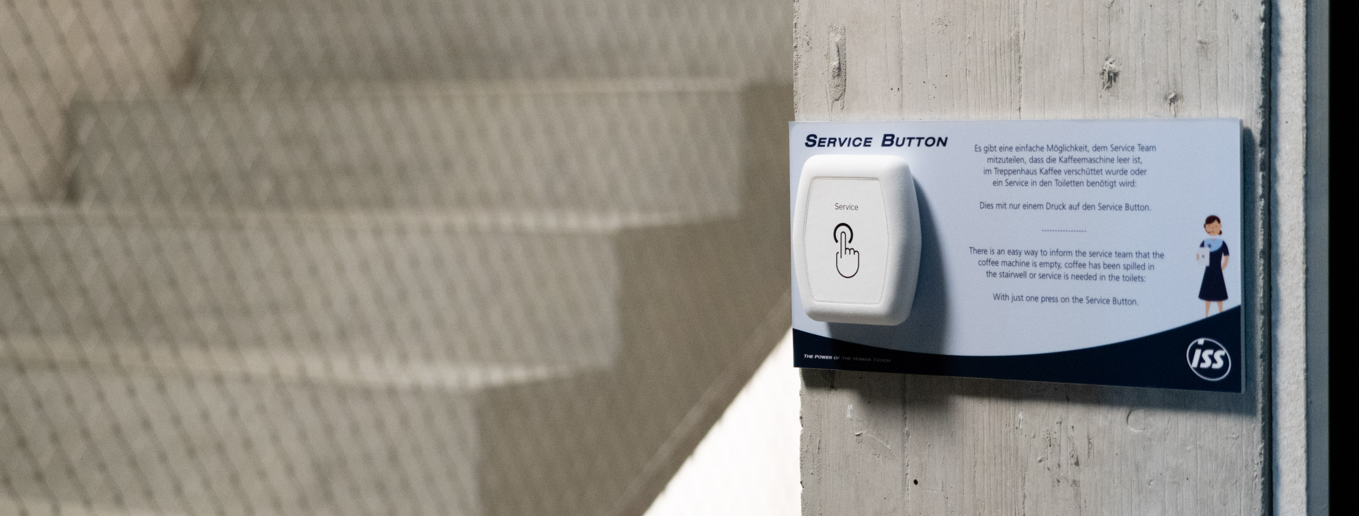
Von Information zu Prozessen
Beispiel: Service Button
Vorher
ca. 10 – 20 Min.
je nach Case
Problem erkennen
Telefon ISS Service Desk
Daten erfassen
Daten dem Gebäude zuordnen
Personal aufbieten
ISS Vor Ort
Rückmeldung
Problem erkennen
Service Button drücken
Swisscom LoRa
IoT Plattform
SMS
Haus-abwart
ISS vor Ort
Rückmeldung
Heute
ca. 5 – 10 Sek.
Bsp. ISS HQ
14 Buttons auf 7 Stockwerken
Durchschn. 40 Request/Monat
= 40 x 10min = 400 min
Signifikanter Wert

Slide 7
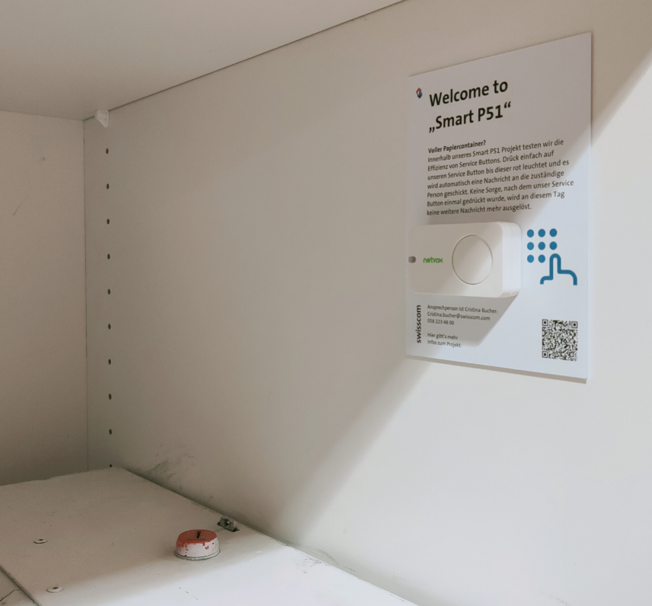
Vorher Fixe Aktencontainer Leerung alle 3 Wochen 68 Leerungen für 4 Container
Heute Leerung nur auf Anfrage 34 Leerungen für 4 Container
Einsparung 34 eingesparte Leerungen à 15min = 8.75h für 4 Container
 | Service Anfragen seit Oktober 2019
Aktencontainer Raum 5.26 | 14
Aktencontainer Raum 5.56 | 7
Aktencontainer Raum 3.28 | 6
Aktencontainer Raum 3.60 | 7

Slide 8
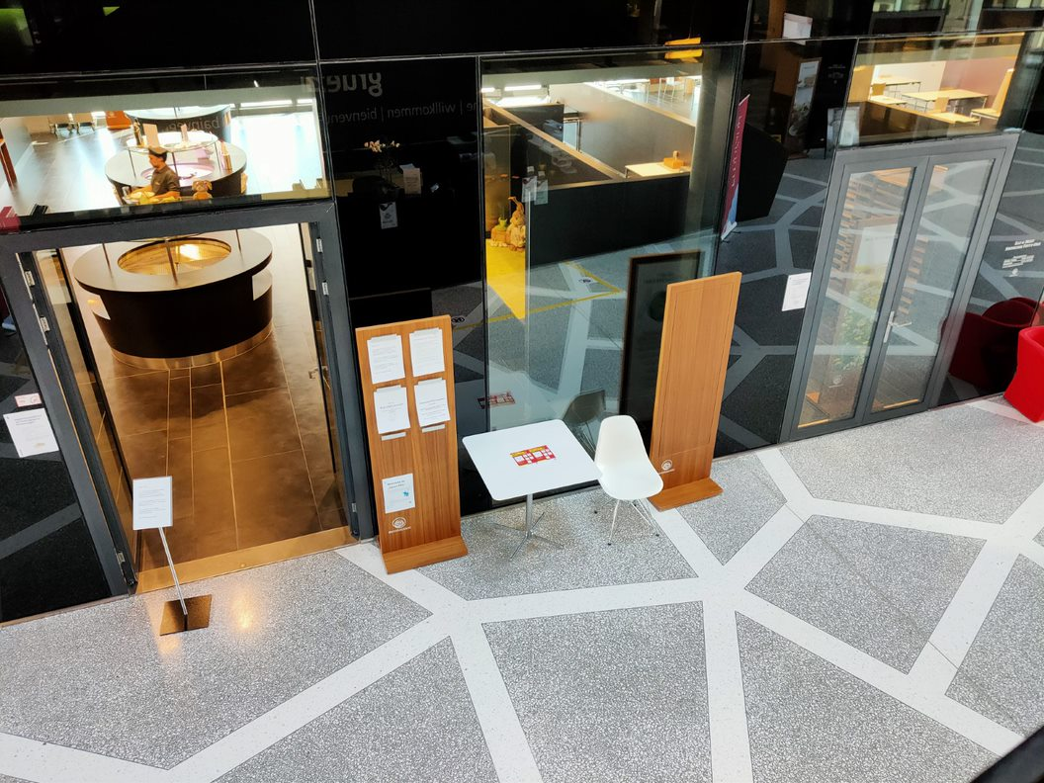

Slide 9
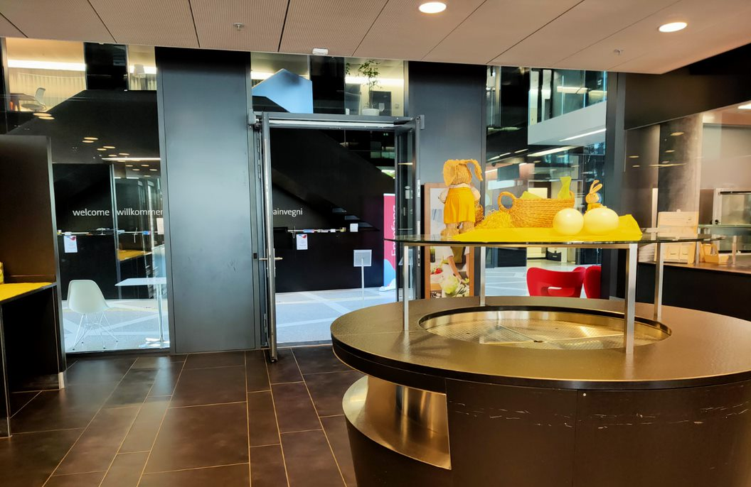

Personenzähler

Slide 10
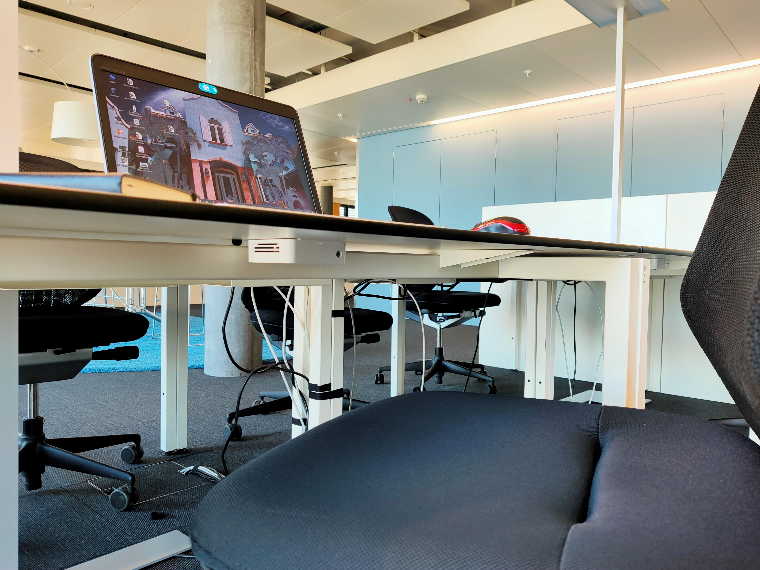

Slide 11
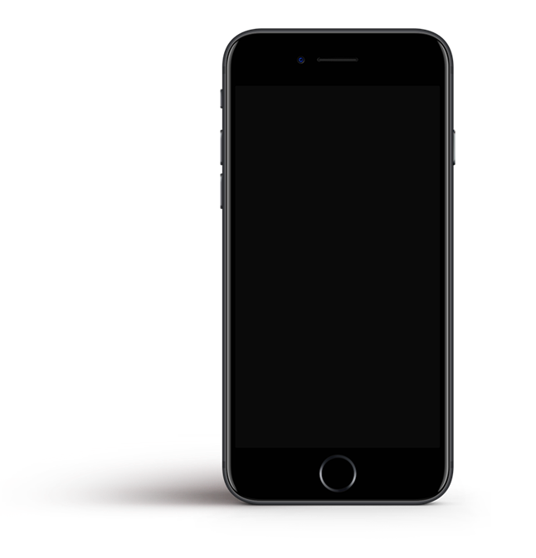

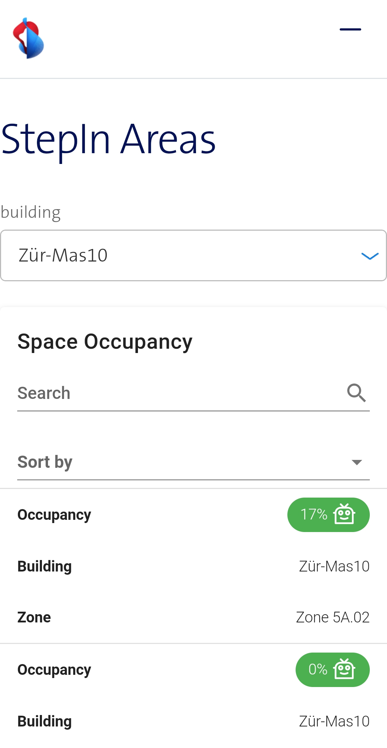
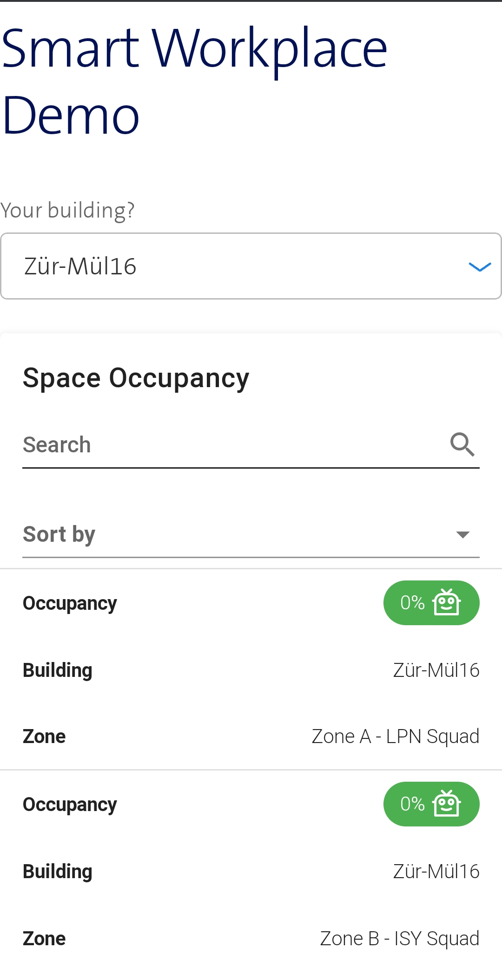
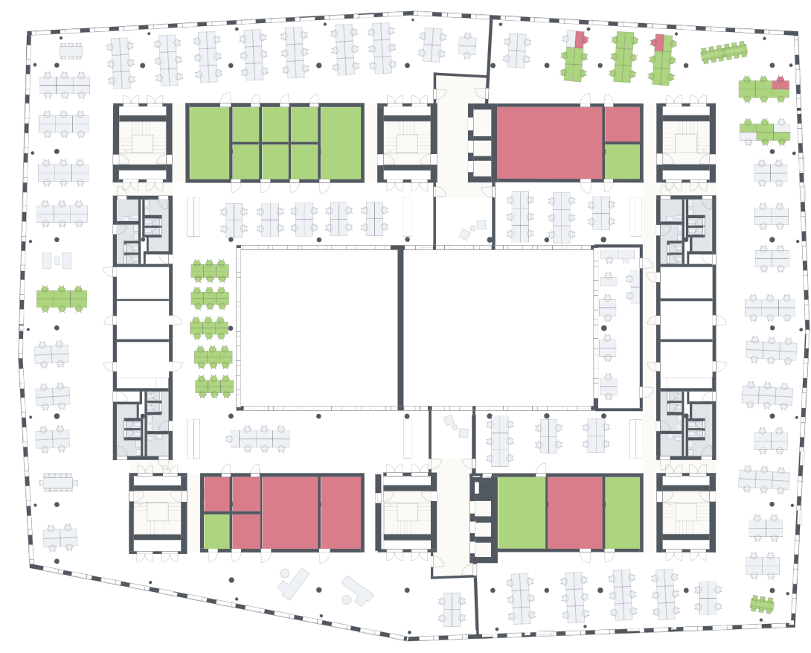
Smart Office Visualisierung
Flexibler Arbeitsplatz und Sitzungszimmer

Slide 12
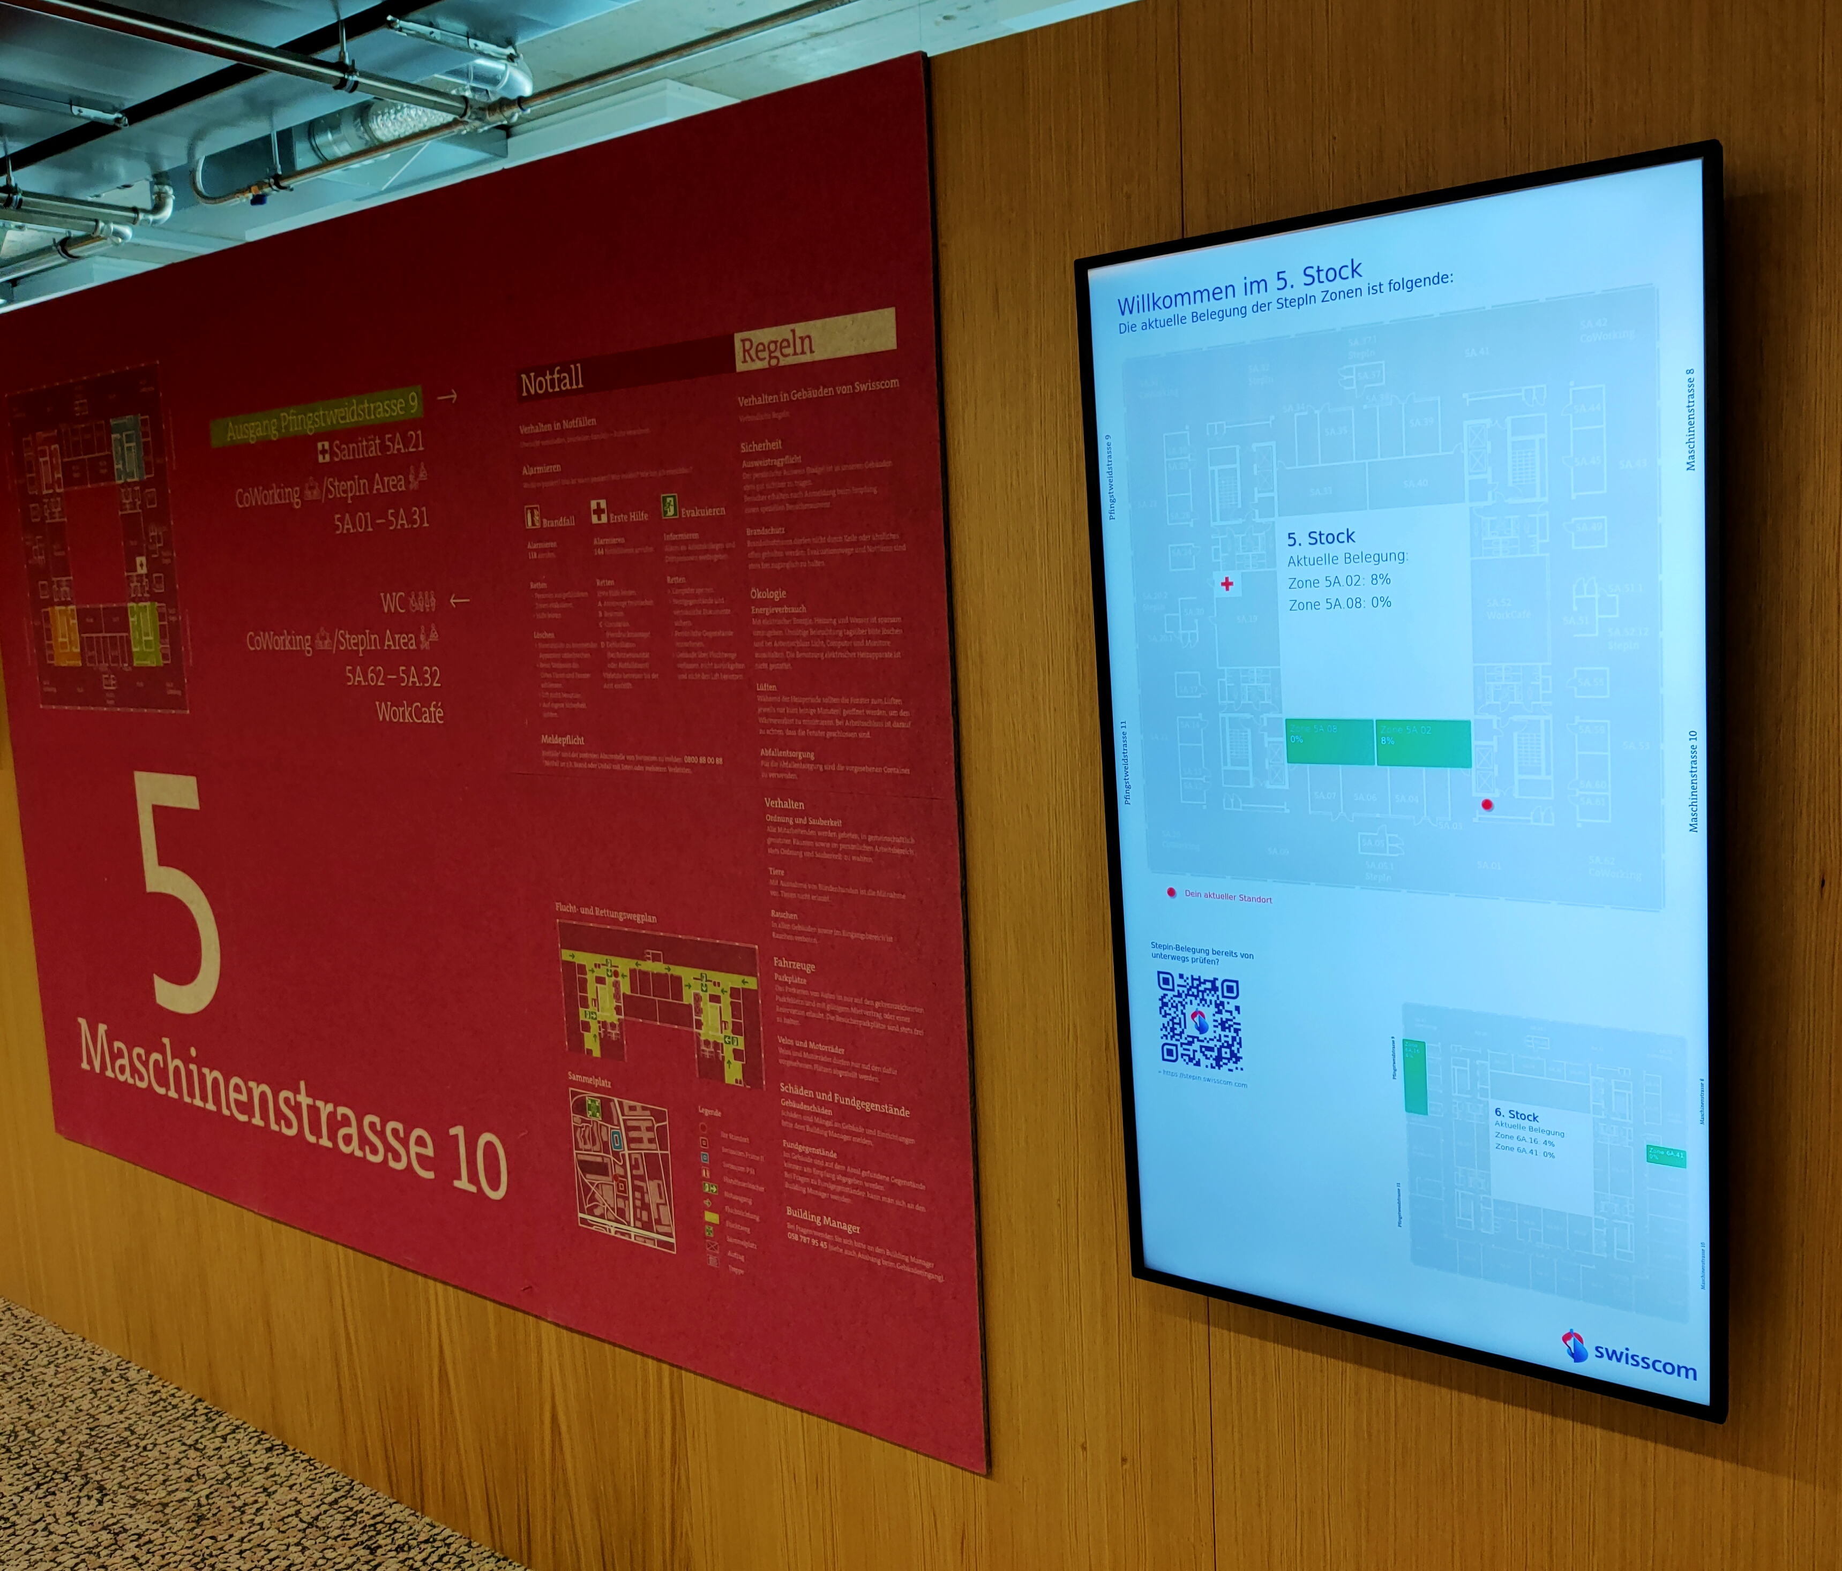
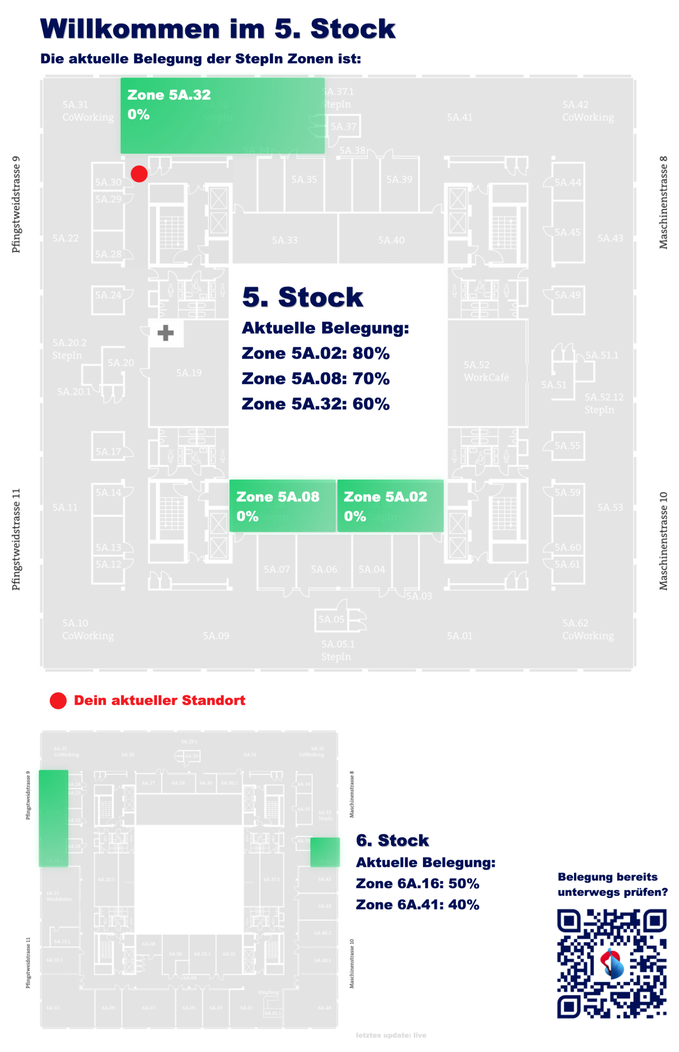
Live-Anzeige der Belegung als Willkommensbildschirm

Slide 13

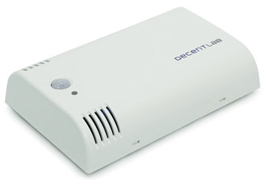
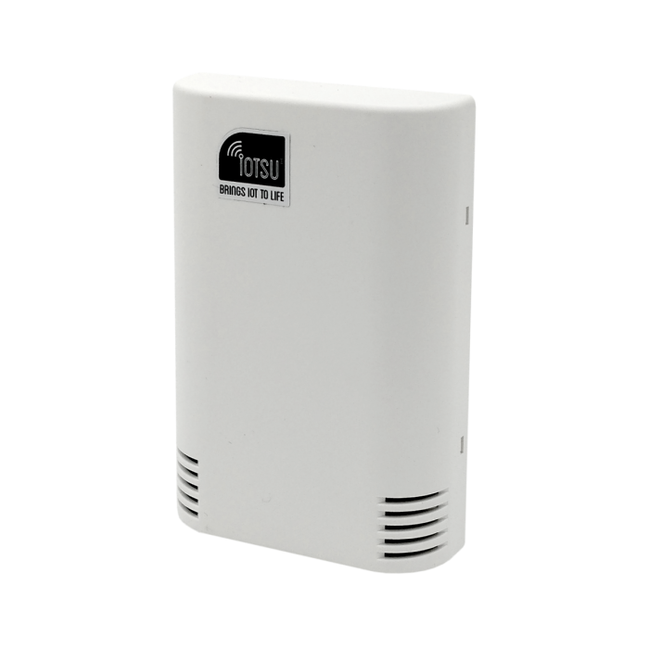
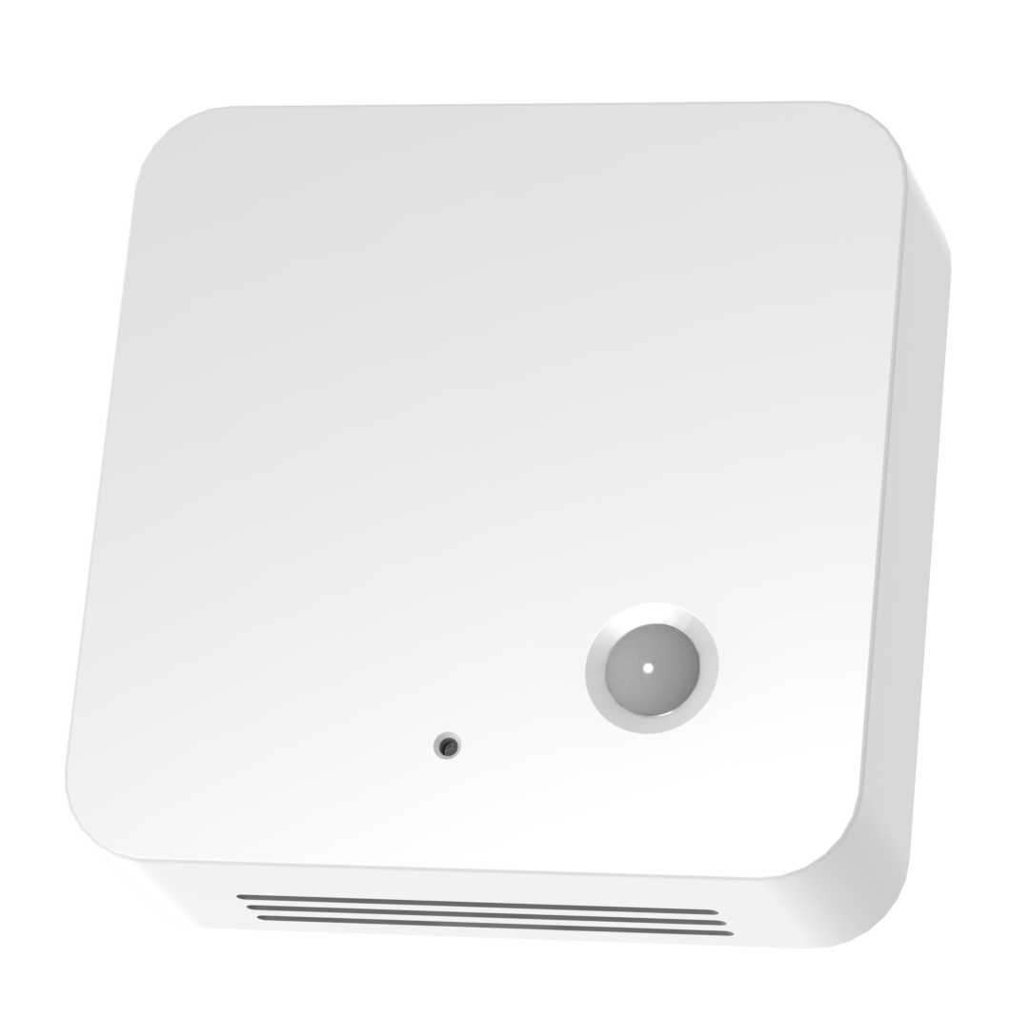
Schnelle Datengrundlage
CO2, VOC, Licht- oder Lärmmessung als Basis für Investitionsentscheidungen

Slide 14
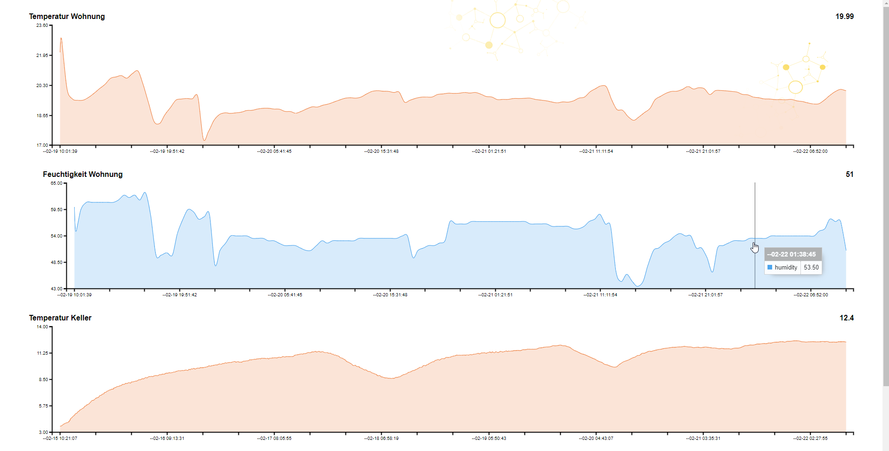
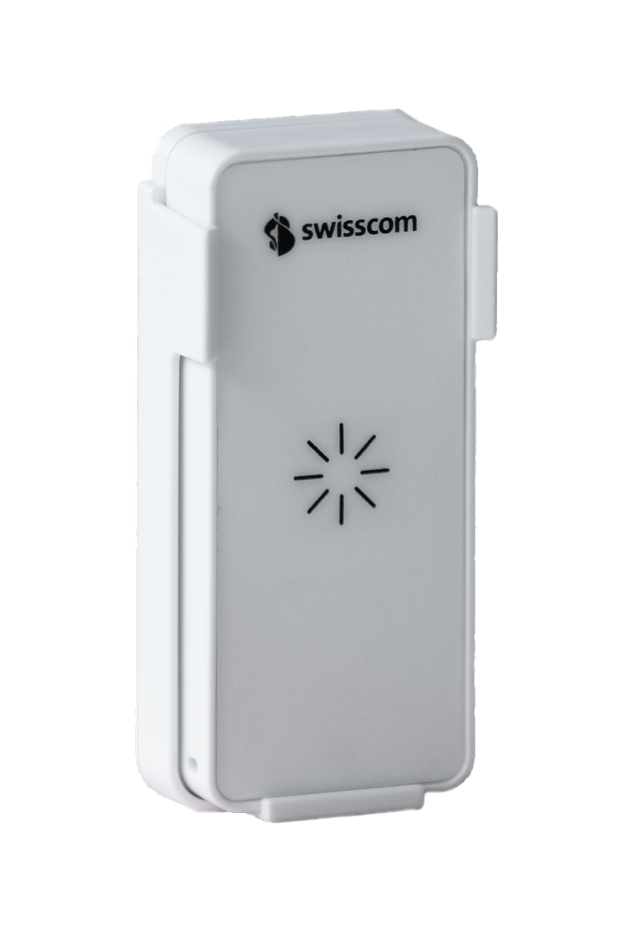
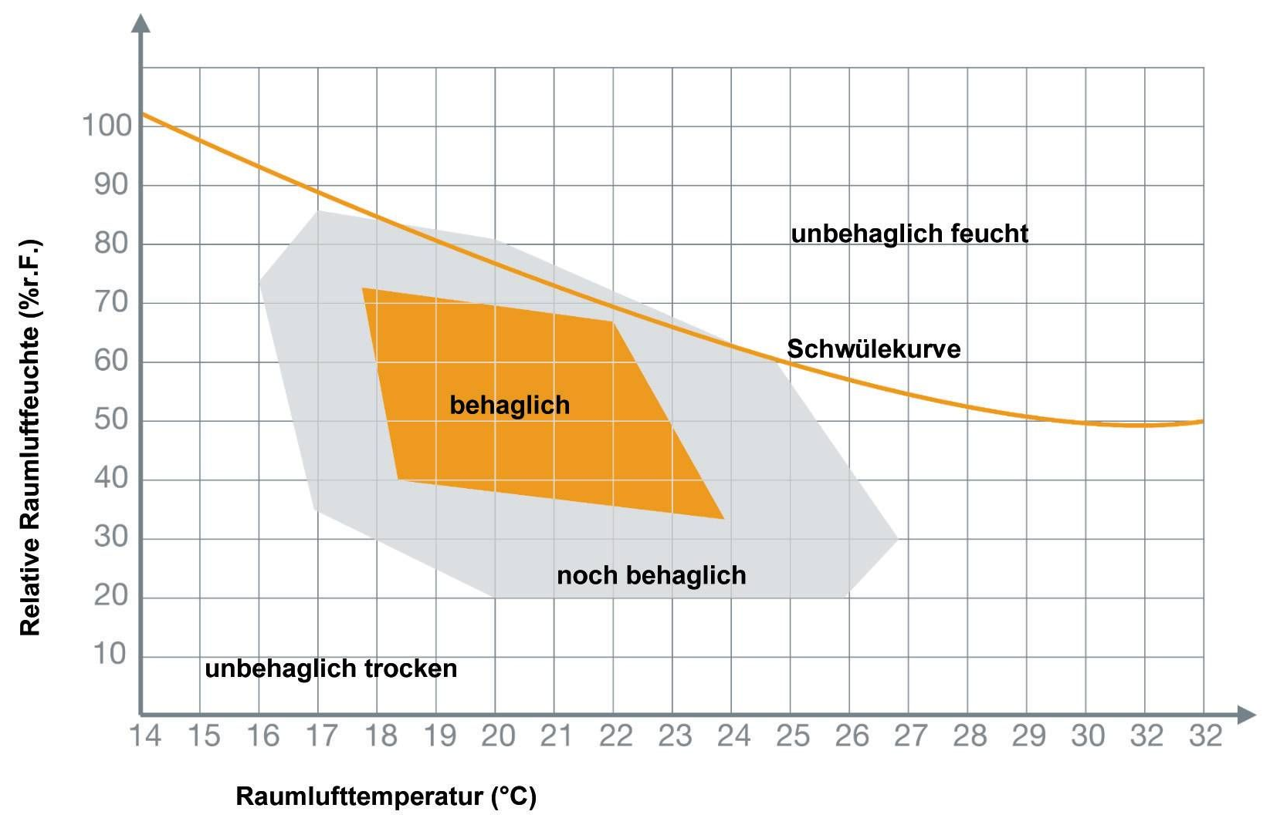
Behaglichkeits-überprüfung
Besteht Handlungsbedarf?

Slide 15


Fensterkontakt

Slide 16






Multisense für Ihren Use Case
Mit unserer Plug-and-Play-Hardware und vorkonfigurierten Datensätzen erhalten
Sie Antworten auf alle Ihre Fragen – ohne einen komplexen Projektaufsatz.
Free Desks
Service Button
Door Click
Temperature
and Humidity
Alarm in Case of
Object Movement

Slide 17


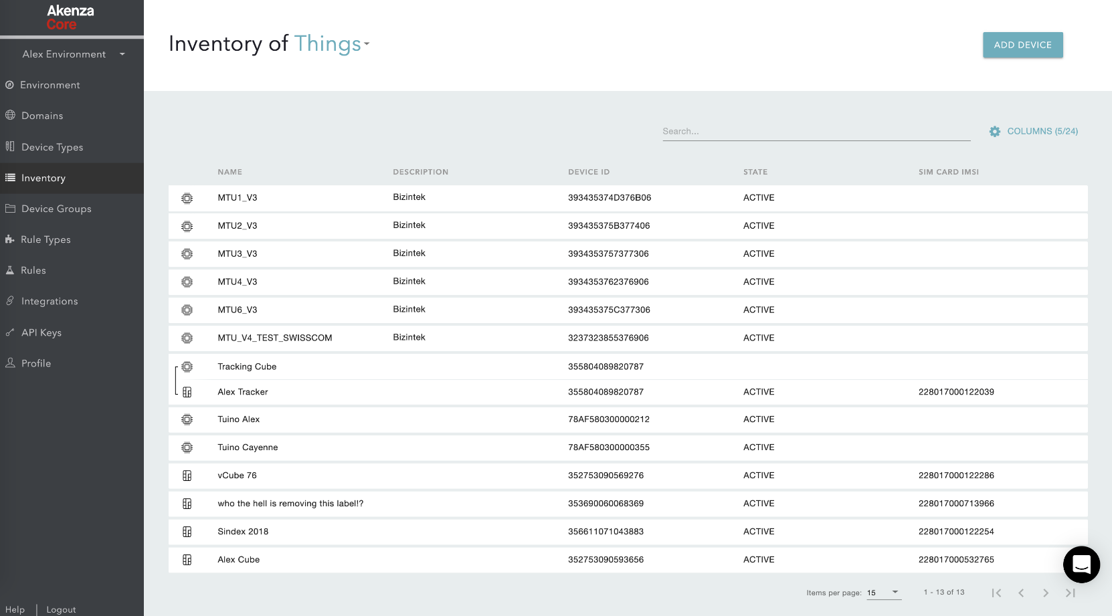

Multisense
Demo-Offerte
Workshop
: 10 Stück
: 4 Monate
Hardware
Service
Halbtägiger Workshop
Multisense-Device
in 5 Modi nach Wahl (änderbar)
LoRaWAN Konnektivität
Selbständiges Geräte Management
Daten-Weiterleitung in Ihr Zielsystem (HTTPS Push)
Design der Anwendungsfälle
Business Case Erstellung
Druckknopf
Temperatur- und relative Luftfeuchtigkeitsmonitoring
Arbeitsplatzbelegung (Vibration)
Magnetzähler (Reed Schalter)
Bewegungszähler (Vibration)
Demo-Offering-Packet: CHF 4995.- exkl. MwST.

Slide 18

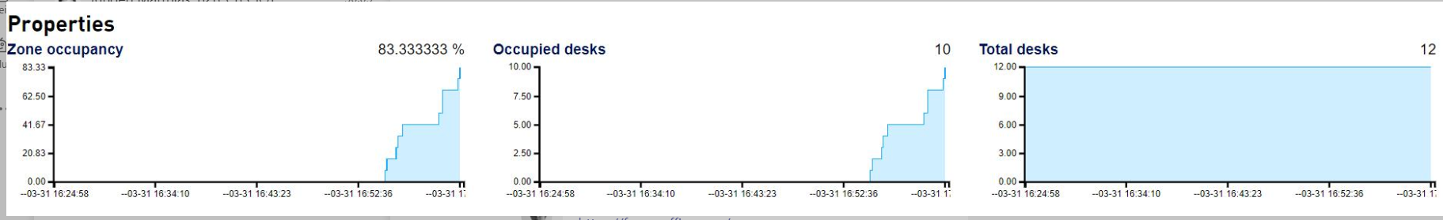

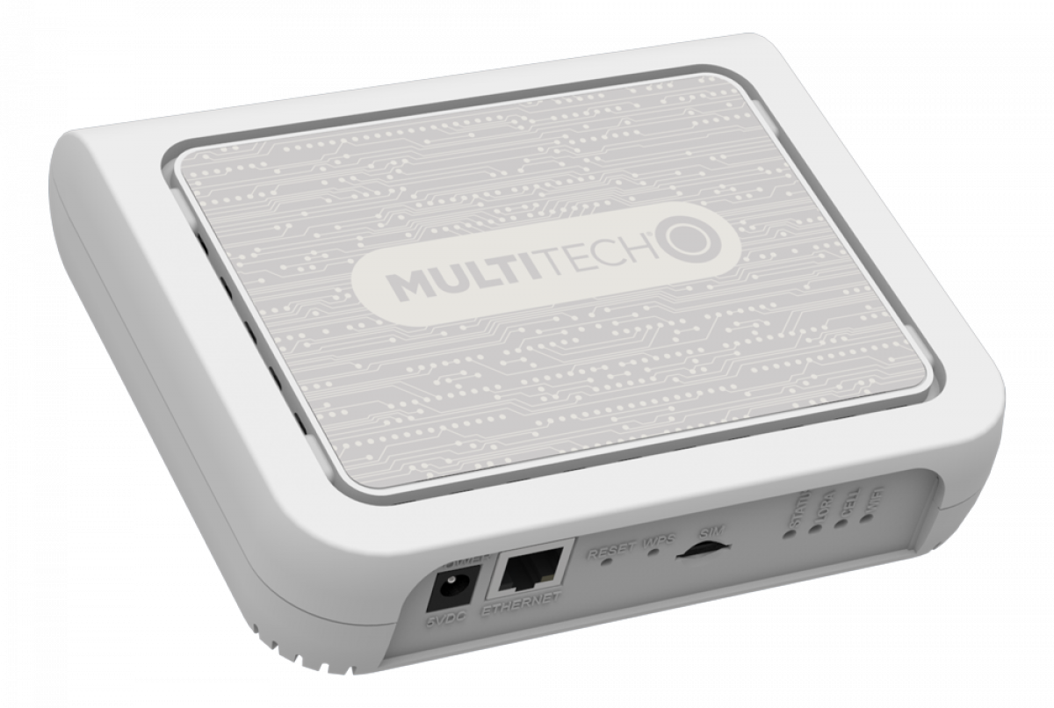
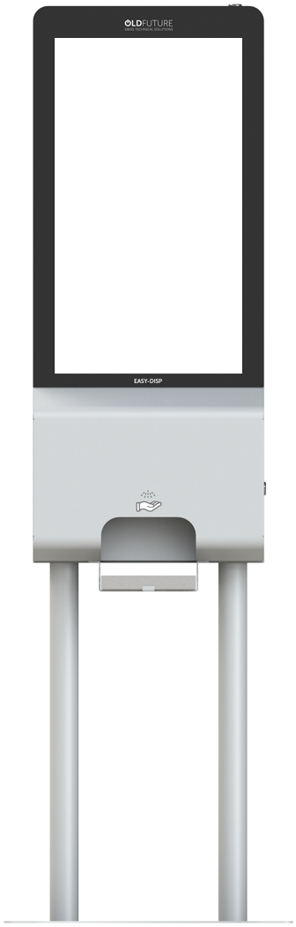
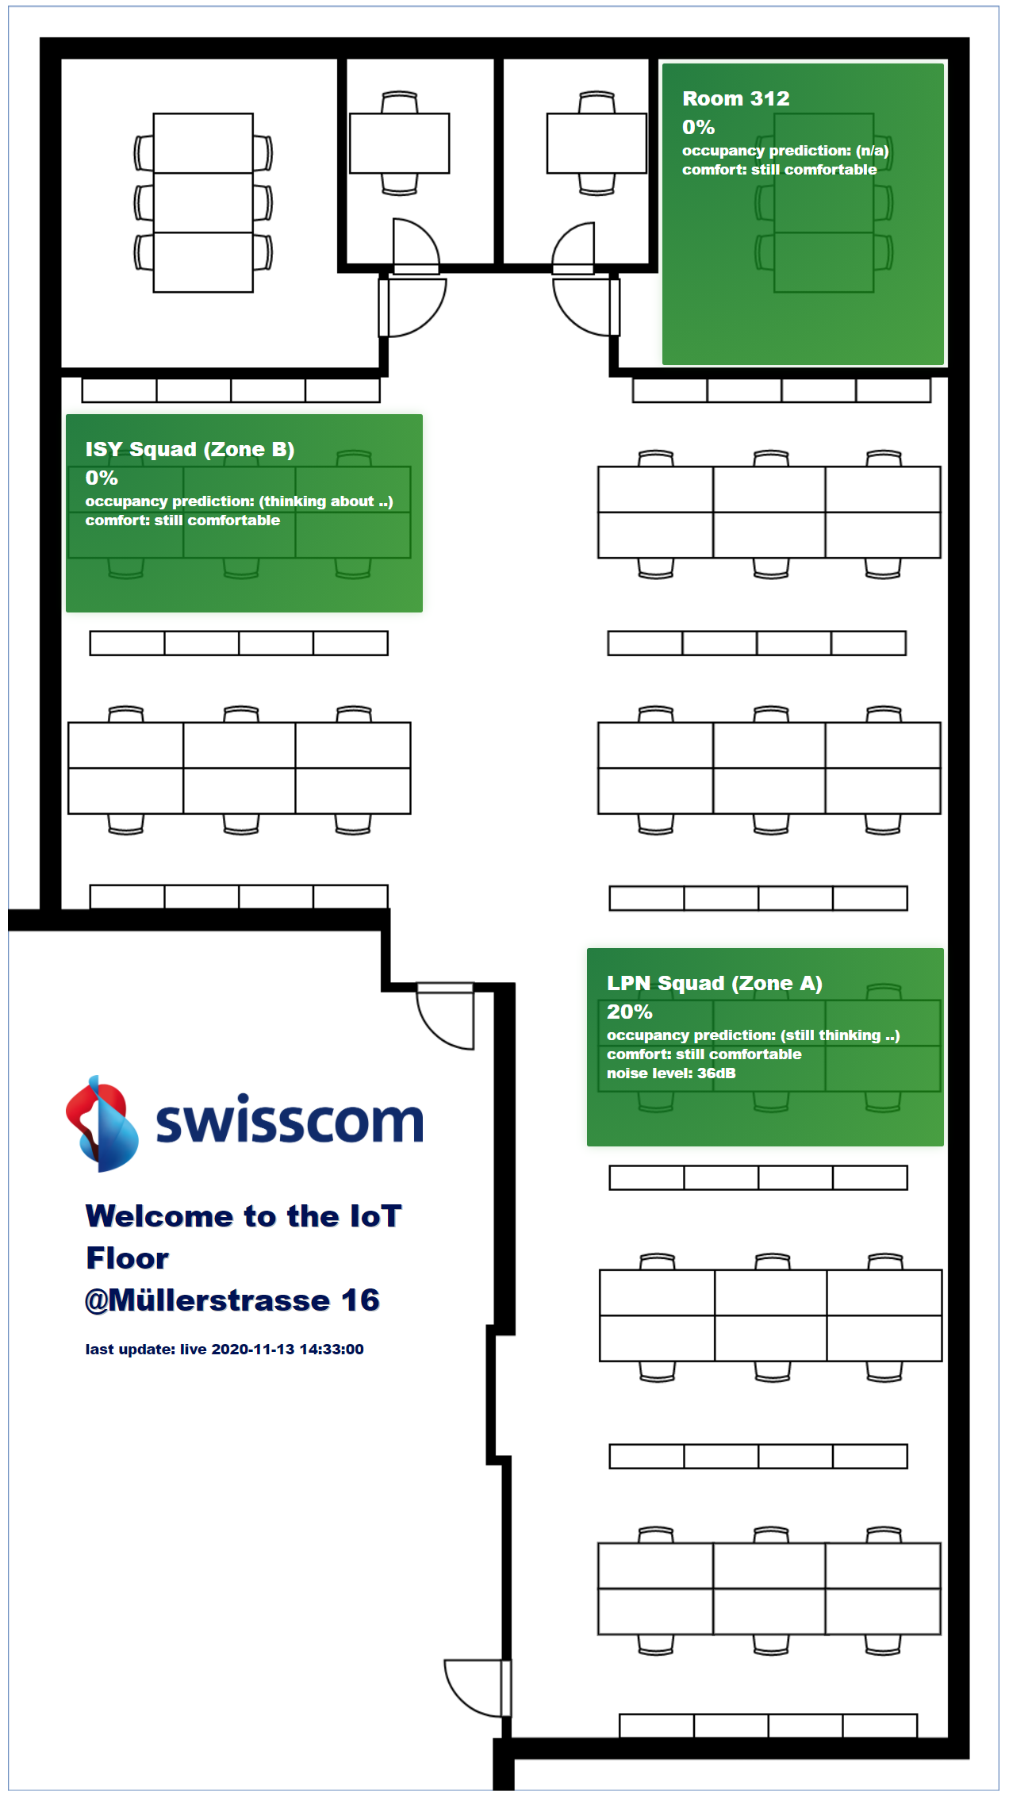
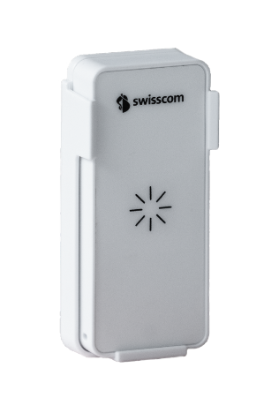
Mögliche Bestandteile der Lösung
Mobile Service Request
OLDFUTURE DSH
Einfaches Dashboarding der einzelnen Arbeitsplätze und Räume
Daten können pro Arbeitsplatz/Raum als CSV Datei heruntergeladen werden
LoRaWAN
Elsys Eye
Raumbelegung
LPN Indoor Gateway
Für die Innenabdeckung
LTE
Digital Signage Screen plus Ständer
Verbindung über Swisscom LTE Netz
Dynamische Anzeige
Plug & Play
LoRaWAN
Device Service Hub (DSH)
Verwaltung der Multisense Geräte
Definition der Zonen
Alarme für nicht funktionierende Geräte
Multisense
Belegungsmessung Einzelplätze

Slide 19


Virtueller Check-In als PWC (Progressive Web Applikation)
Service Request:
Arbeitsplatz Identifizierung
Arbeitsplatzreservierung
Check-In für Mitarbeiter
Andere Mitarbeiter finden
QR Code
Keine Installation / App Cloud
Hohe Sicherheit durch SSL
Einmalige Authentifizierung

Slide 20
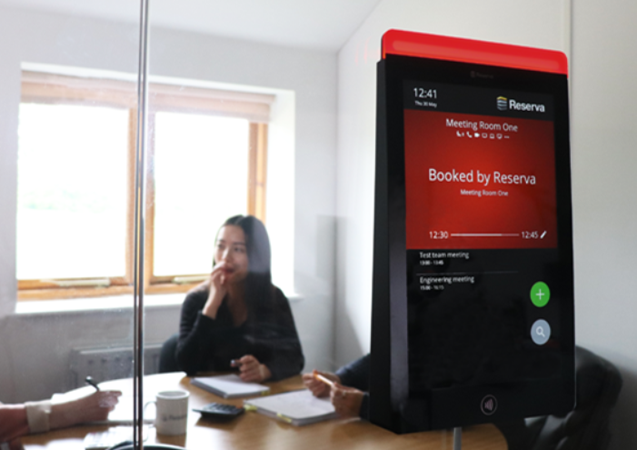









Raumbuchungssystem
Türschild mit eigenem Branding:
Sitzungszimmer Beispiel (rot = benützt | grün = Frei)
Sitzungszimmer via Kalender buchen
Sitzungszimmer auf dem Touchscreen direkt buchen
Keine Leerbuchungen möglich
Visualisierung kann Individuell erstellt werden
Integration Möglichkeiten:
IPTV & Digital Signage möglich, Mitarbeiter Info

Slide 21
Raumbuchungssystem on Premise mit Türschild
Einfache PoE Installation mit lokaler Architektur

Slide 22
Modul: Microsoft Exchange mit Türschild PLUG&PLAY LTE System

Slide 23
Virtueller Service Button PWA App
Service Request:
Service Request:
Sitzungszimmer 2
Service Point
Mail an IT
Beamer defekt
Drucker defekt
Kaffee ausgeleert
Mail an FM
Kein Papier
Stifte fehlen
Aktencontainer voll
QR Code
Mail an Post
Anderes
Anderes
Mail an FM

Slide 24
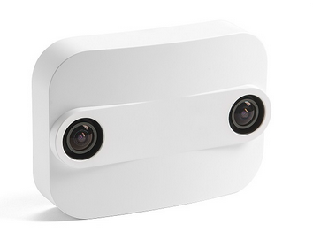

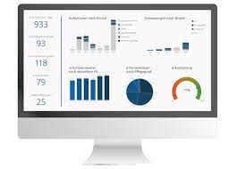
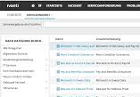
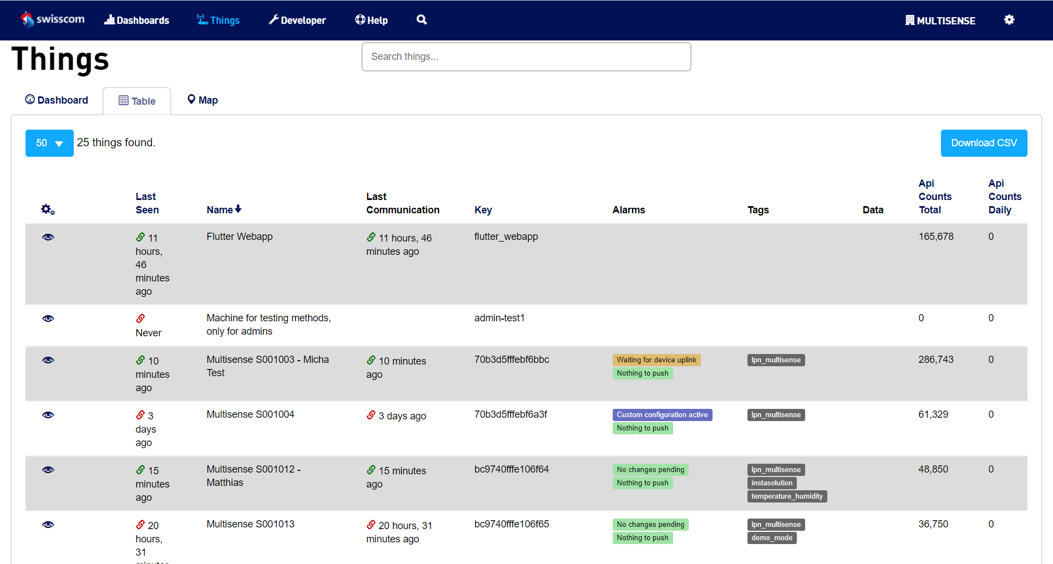
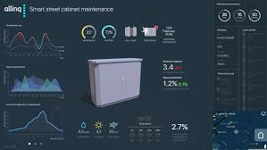
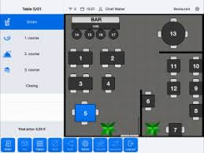
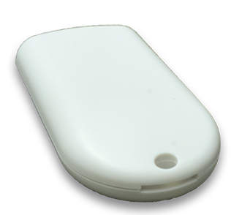
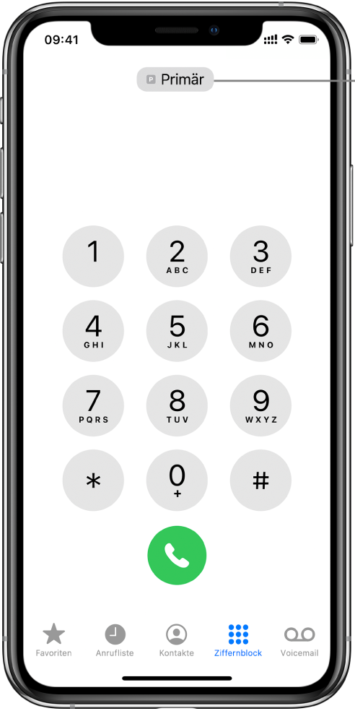
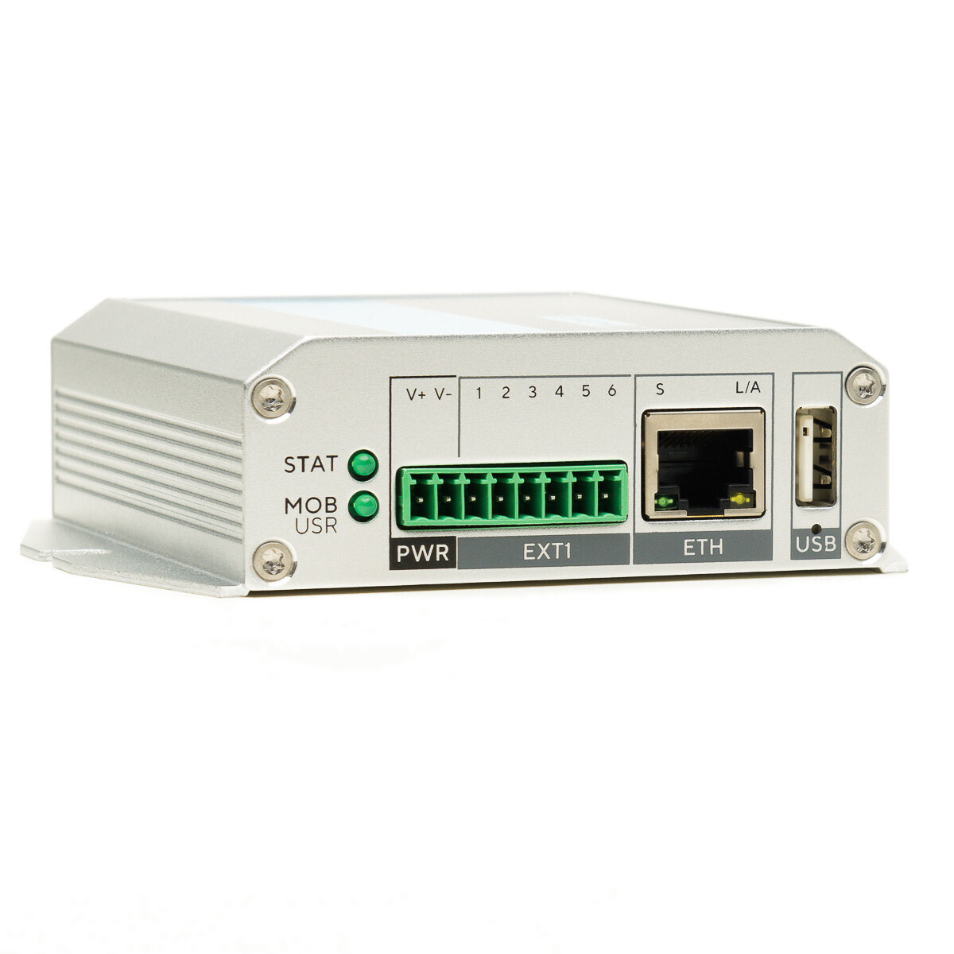
Ihr IoT Backend als zentrale Datendrehscheibe zur flexiblen Datenbereitstellung an Systeme unterschiedlichster Anspruchsgruppen.
People Counter
Facility Management Plattform
OLDFUTRE IoT Backend
Service Request Button
Service Request Plattform
Interne Rezeption
LAN
Lora
Service & Maintenance Systeme
Zustandsüberwachung
BLE
4G/5G
Prozesssysteme Personalrestaurant
Indoor Tracking
Zentrale Datendrehscheibe
Hosting Schweiz
Zentrale Geräteverwaltung
Datenweiterleitung an Umsysteme (single point of truth SPOT)
Security Systeme
Vernetzte Haustechnik

Slide 25
Machen Sie jetzt mit uns Ihr Gebäude smarter
Notes:
dank Sensoren am Arbeitsplatz, Echtzeit Visualisierungen und effizienteren Prozessen
Big Idea: IoT Pilote schaffen neue Erkenntnisse um
… Prozesse effizienter zu gestalten
… Mitarbeiterzufriedenheit zu erhöhen
… datenbasierte Entscheidungen zu treffen
Welche Massnahmen werden getroffen um von der IST-Situation zur Soll-Situation zu kommen?
Ist-Situation:
Vielen leere Arbeitsplätze
Lange Schlagen vor dem Personalrestaurant
Langes Suchen von freien Räumen
Kaputter Drucker
Soll-Situation:
… ich für jede spezielle Arbeit einen geeigneten Arbeitsplatz hätte?
… ich den Besuch des Personal-restaurants anhand der aktuellen Lage machen könnte?
.. ich ganz einfach freie Sitzungszimmer finden könnte?
.. nur dann geputzt würde/ ein Service gemacht würde, wenn nötig?

Slide 26
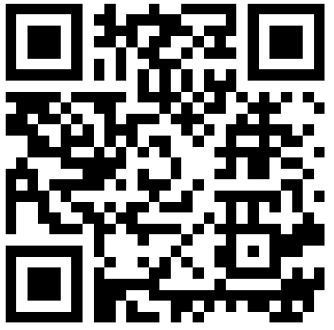
Tischreservation

Slide 27
Modul: Check-In & Anwesenheitsvisualisierung

Slide 28
Modul: Infoscreen

Slide 29
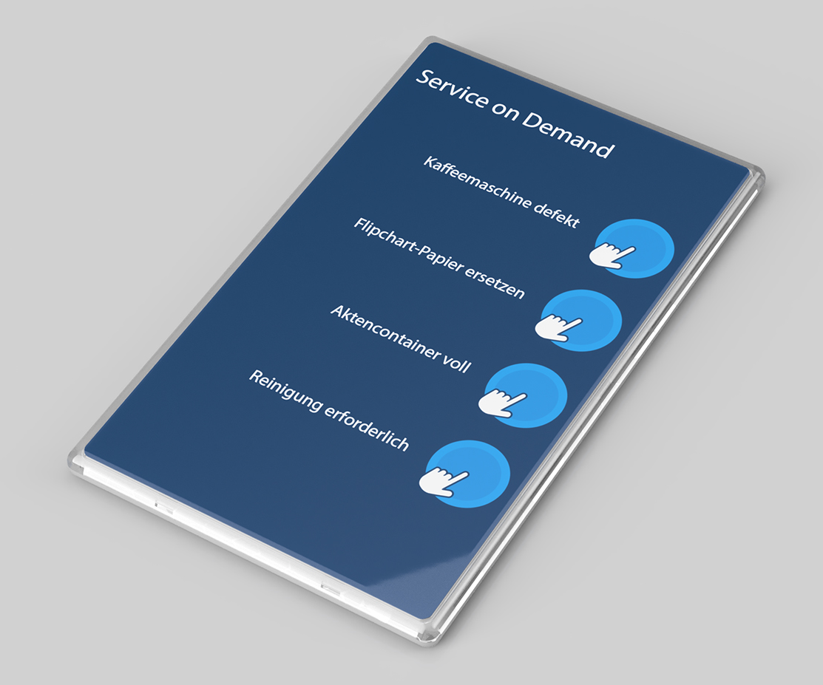
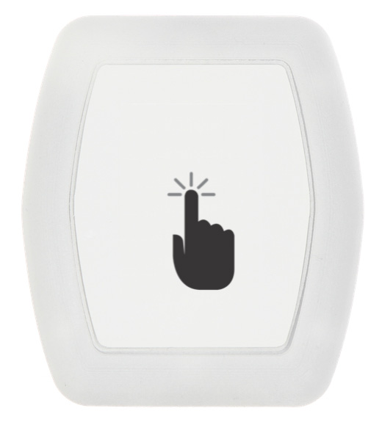




Service Buttons Hardware Möglichkeiten
Button Board
Bis zu 6 Service Knöpfe, individuell beschriftbar
Batteriebetrieben
LoRaWAN basiert
Miromico Service Buttons
Bis zu 4 Service Knöpfe, individuell beschriftbar
Batteriebetrieben (auswechselbar)
LoRaWAN basiert
Multisense
1 Service Knopf
Misst Temperatur, Feuchtigkeit, Bewegung, Arbeitsplatzbelegung, Magnetzähler
Batteriebetrieben (nicht auswechselbar)
LoRaWAN basiert

Slide 30
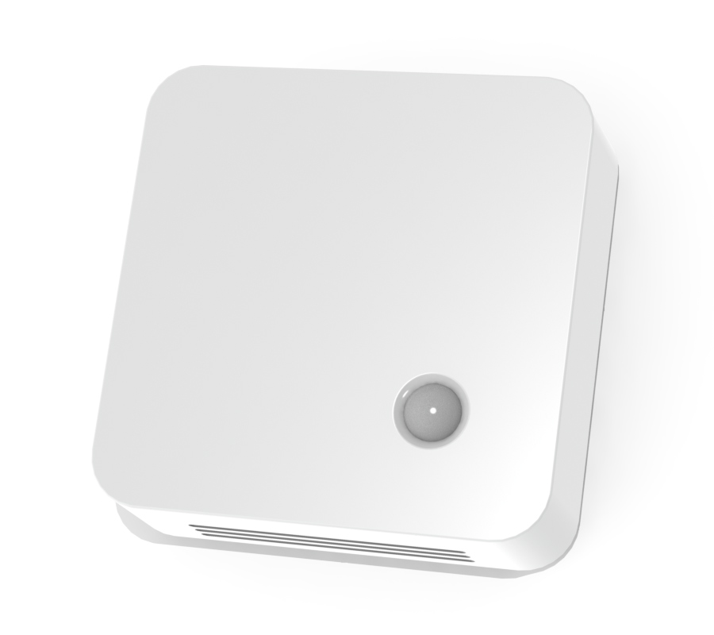
Raumklima Hardware Möglichkeiten
IOTSU® L3 AQ05
Misst CO2, Temperatur, Feuchtigkeit
Batteriebetrieben
LoRaWAN basiert
Decentlab Indoor Ambience Monitor
Misst CO2, VOC, Temperatur, Feuchtigkeit, Luftdruck, Umgebungslicht, Bewegung/ Präsenz
Batteriebetrieben (auswechselbar)
LoRaWAN basiert
Elsys CO2
Misst CO2, Temperatur, Feuchtigkeit, Umgebungslicht, Bewegung/Präsenz
Batteriebetrieben
LoRaWAN basiert
Elsys ERS
Misst Temperatur, Feuchtigkeit, Umgebungslicht, Bewegung/Präsenz
Batteriebetrieben
LoRaWAN basiert

Slide 31



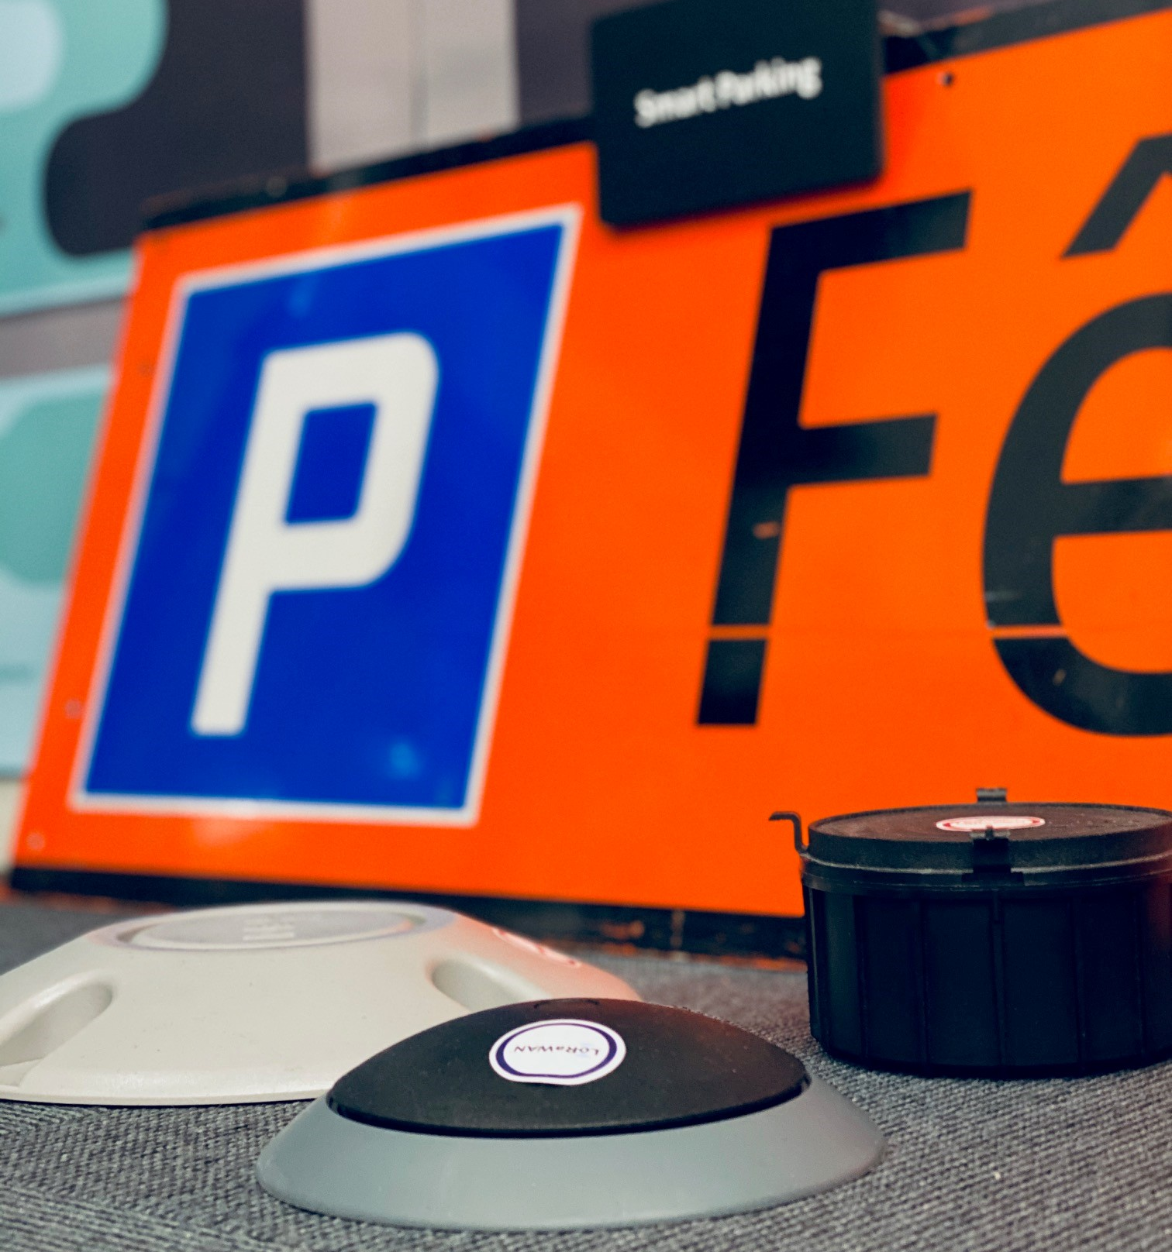
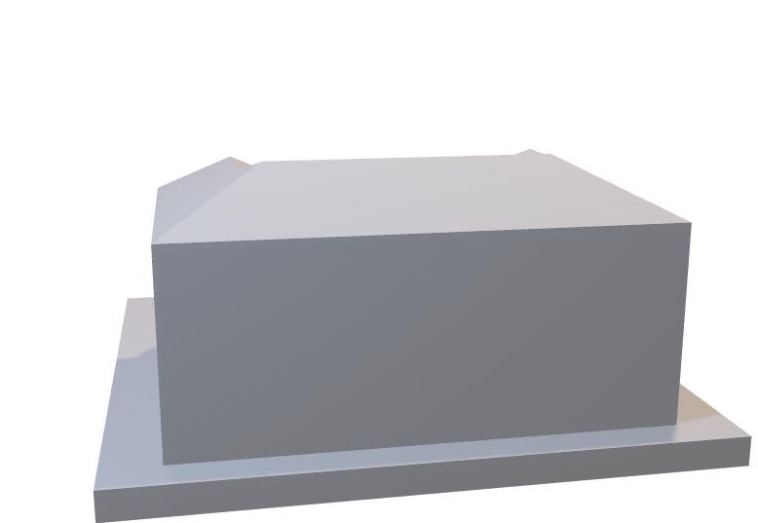
Weitere Kundenreferenzen
Flachdachmonitoring
Feuerlöscher
Defilibratoren
Smart Parking
Artikel.
Artikel.
Artikel.
Artikel.

Slide 32
Angebot für

Slide 33
Pricing
Module MVD 36 |  |  |  | Preis
Tischreservation mit QR Code |  | pro Device pro Monat |  | CHF 2.10
Tischreservierungsystem mit Sensor |  |  |  | CHF 4.80
Raumgeräuschmessungsensor oder Luftqualität |  |  |  | CHF 4.10
Analysierungstool |  |  |  | CHF 1.00
IoT Systeme (Hardware + Software) |  |  |  | Preis
Infoscreen 10,1’’ (Plug & Play inkl. SIM-Karte) |  | pro Device pro Bestellung |  | CHF 899
Anwesenheitsvisualisierung (Karte) |  |  |  | CHF 2’900
Raumbuchungsystem Touch Display 10’’ (Türschild) |  |  |  | CHF 1’290
Cloud Services, Real Time Connection, DataBase |  |  |  | Preis
API und Dienste, Compute Engine, App Engine |  | pro Monat |  | CHF 198
Maintenance Fee |  |  |  | CHF 50

Slide 34
Pricing
Hardware (pro Stück*) |  |  |  | Preis
Multisense |  | pro Device pro Bestellung |  | CHF 99
Lautstärkenpegelmesser |  |  |  | CHF 340
IoT Gateway (LTE) |  |  |  | CHF 345
QR-Code Sticker |  |  |  | CHF 1.95
IoT LTE Service inkl. Asset Management – MVD 36 |  | inkl. VPN |  | Preis
1 bis 199 |  | pro Device pro Monat |  | CHF 55
100-999 |  |  |  | CHF 49
ab 1000 |  |  |  | Auf Anfrage
Cloud Services, Real Time Connection, DataBase |  |  |  | Preis
API und Dienste, Compute Engine, App Engine |  | pro Monat |  | CHF 198
Maintenance Fee |  |  |  | CHF 50

Slide 35
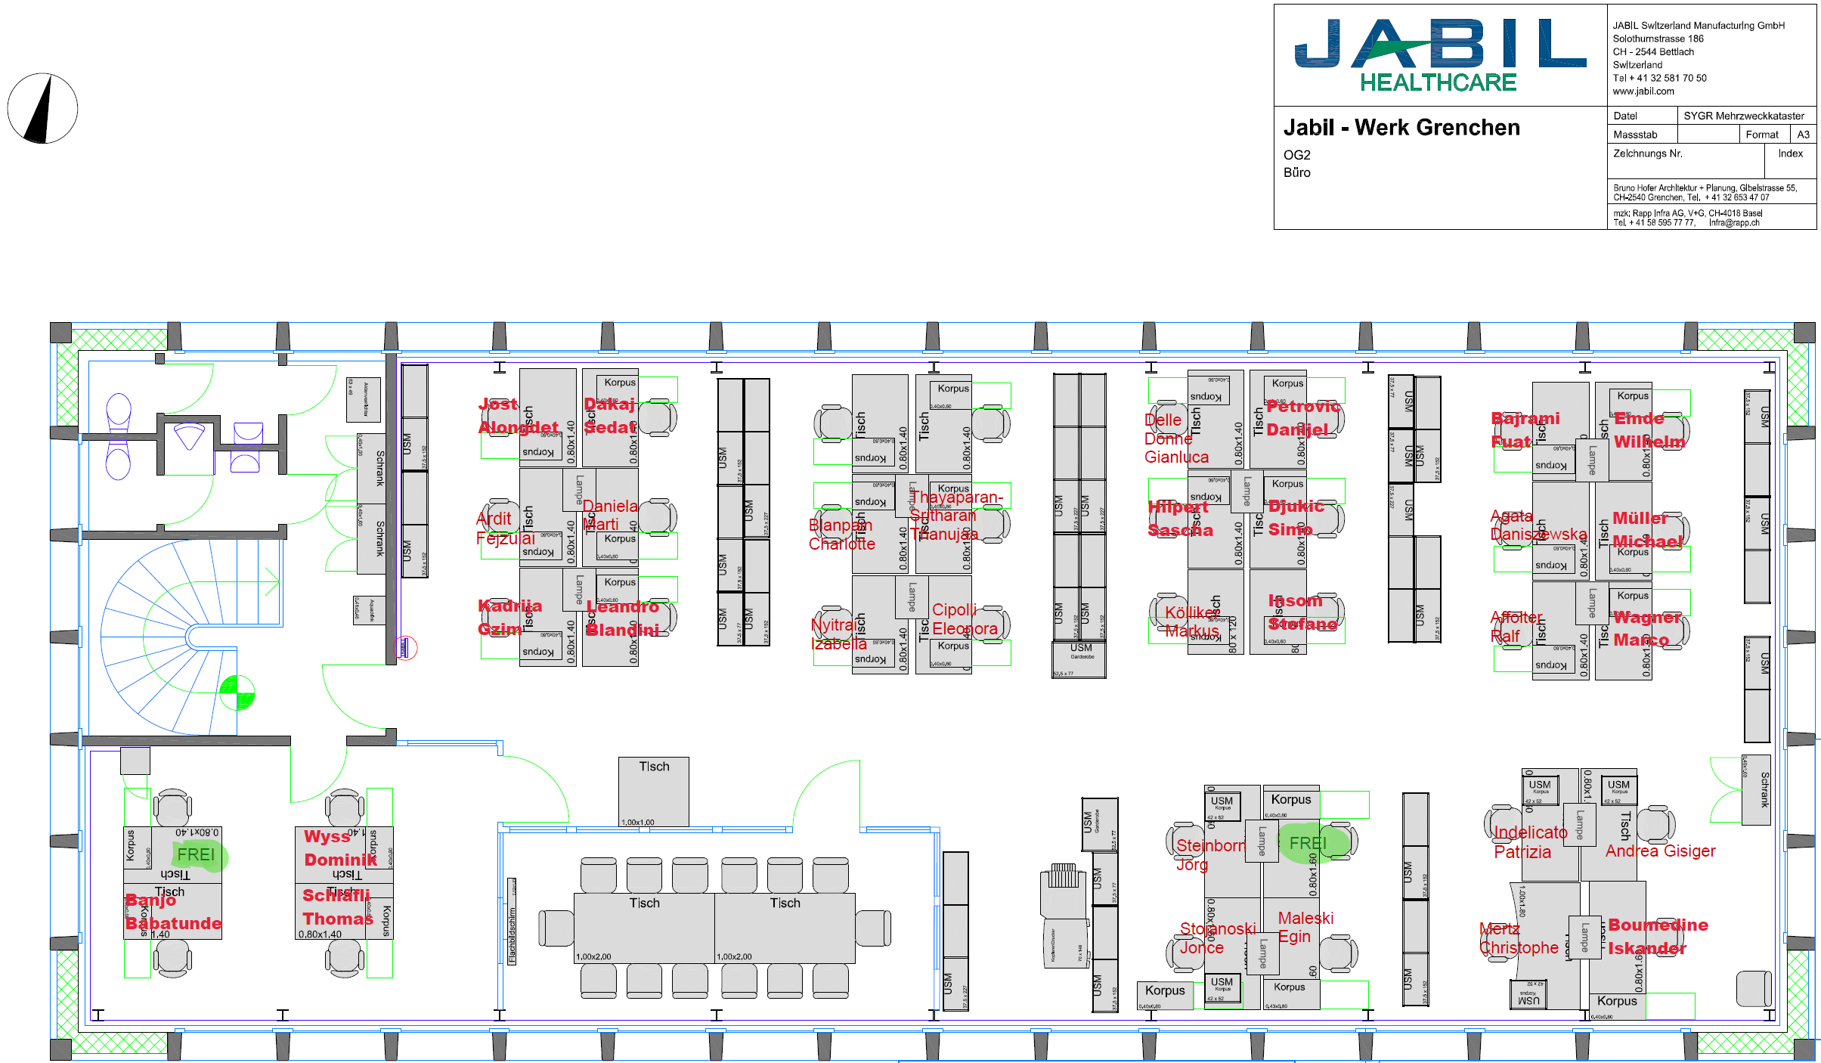
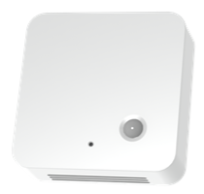
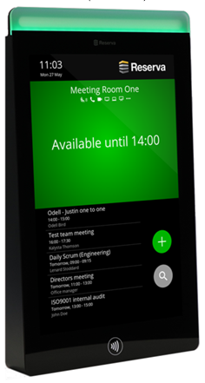
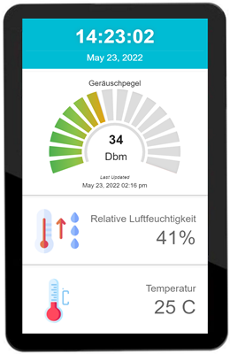
PoC mit einem Stockwerk
Sensor Co2
Modul Türschild
Raumbuchungsystem
Modul Tisch Sensor
Modul Sicherheit
Modul Infoscreen

Slide 36
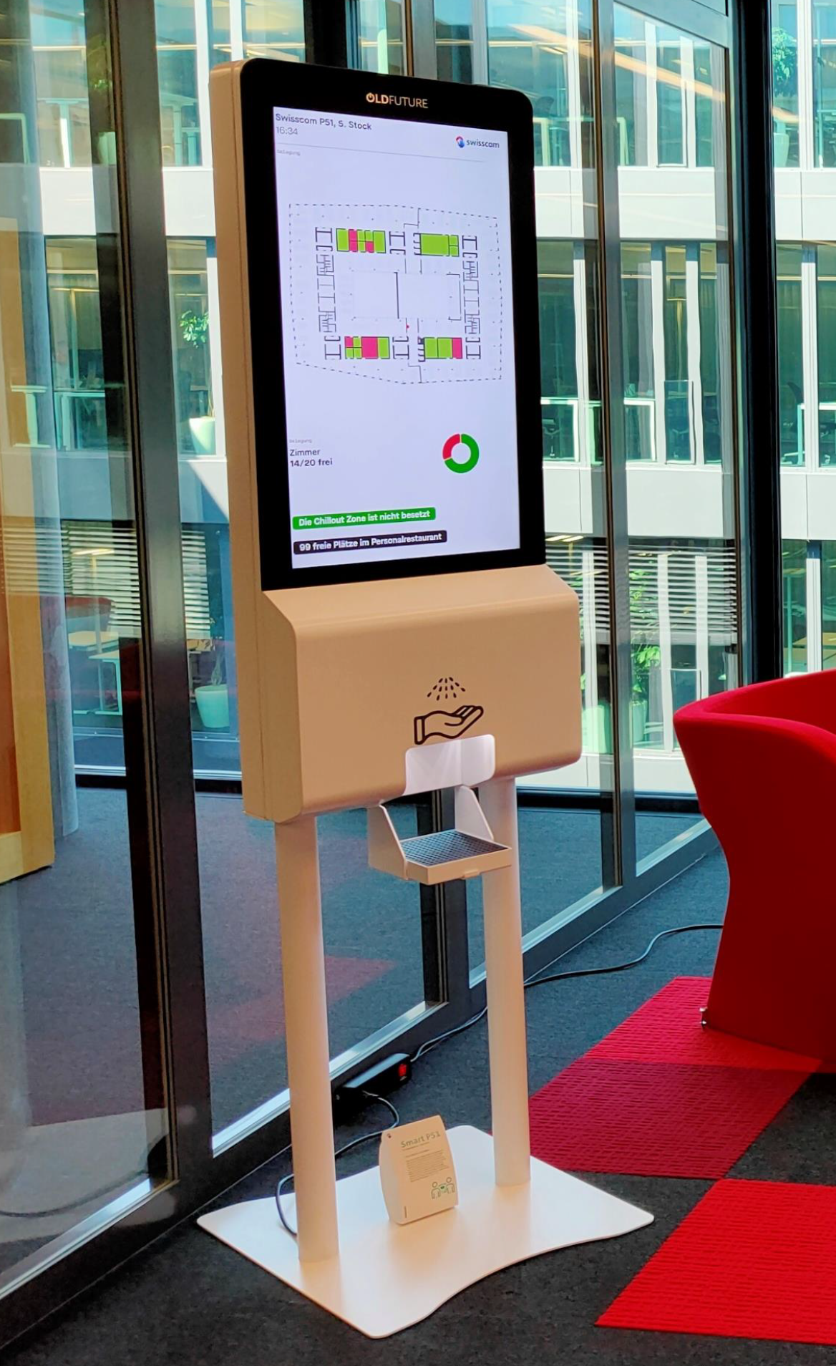


Kontakt
Marc Egli
CEO, OLDFUTURE AG
marc.egli@oldfuture.ch
Tel. +41-31-313 33 00
Mobil +41-79-911 60 00
Cristina Bucher
Project Manager IoT, Swisscom AG
Cristina.Bucher@swisscom.com
Tel. +41-58-223 48 00
Mobil +41-79-514 73 84
www.oldfuture.ch www.swisscom.ch/iot

